Slide 1
Симулятор ракеты
Осипенко Евдокия
Омельчук Григорий

Slide 2
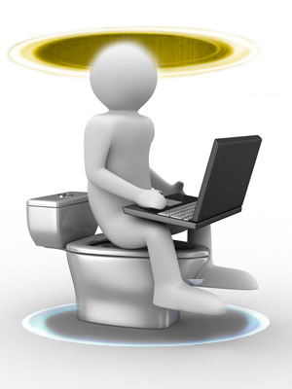
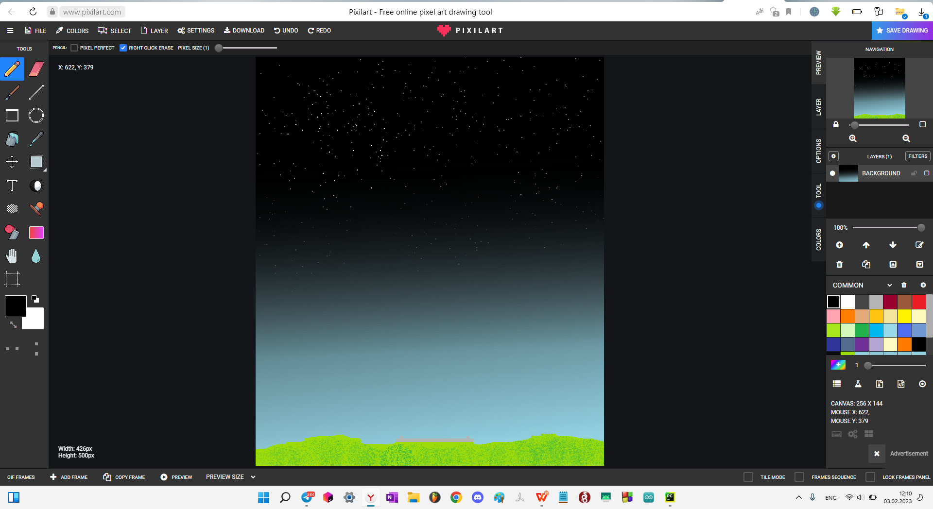
Выдаём базу

Slide 3
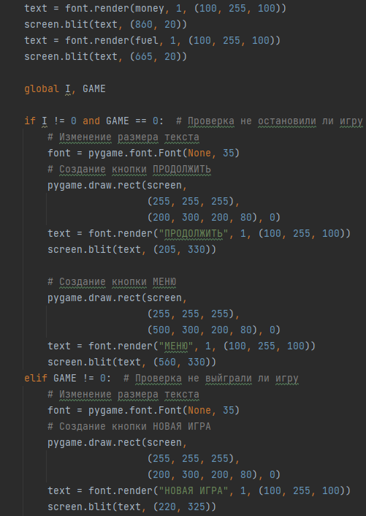

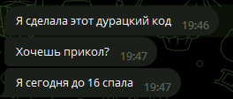
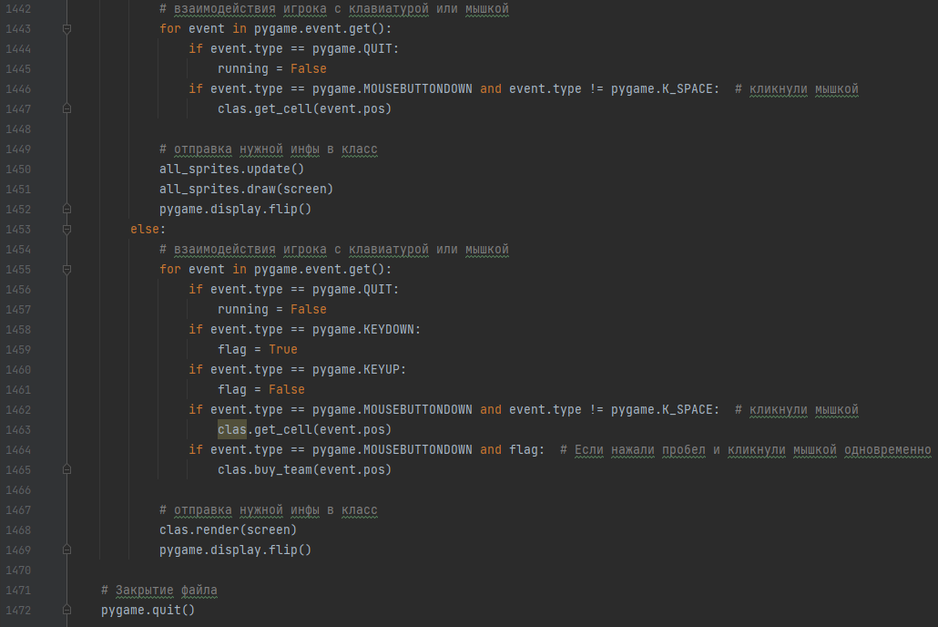
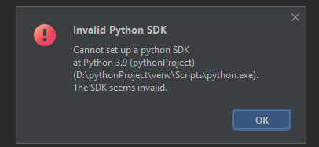
Пишем код

Slide 4
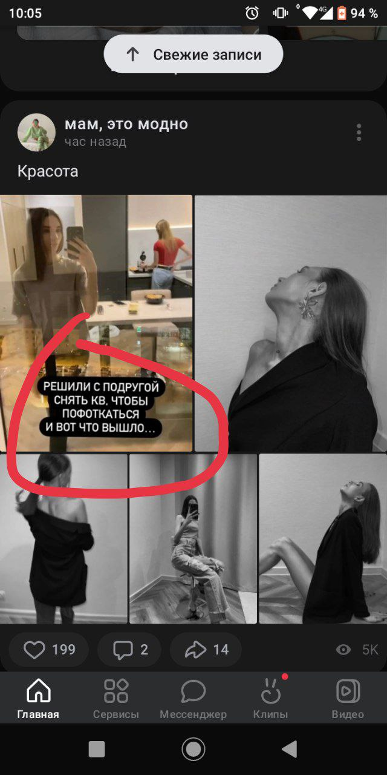
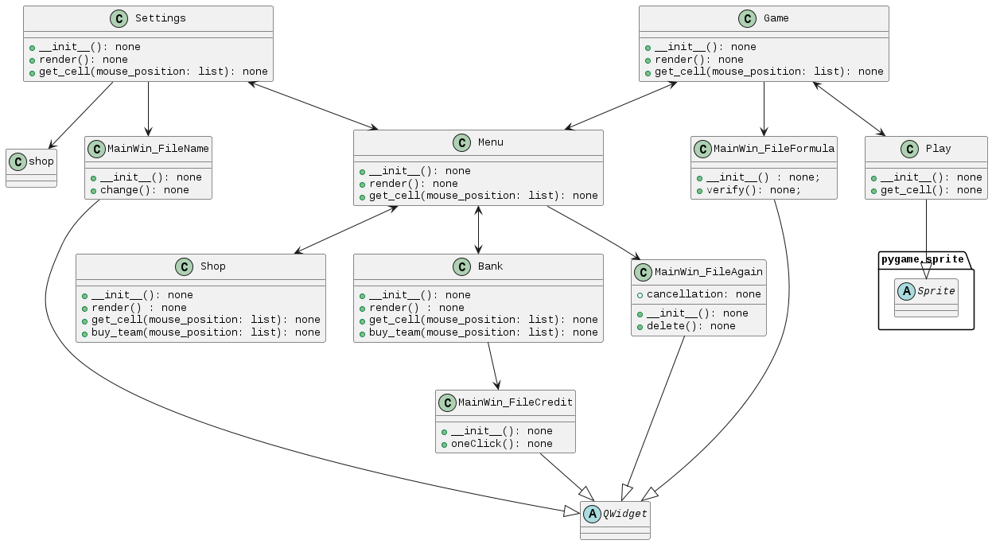
UML i Markdown

Slide 5
Демонстрация работы
Демонстрация, как и работа очень важны в современном мире. Без них мы не сможем ни проводить демонстрацию и попросту работать. Приложение должно демонстрировать работу, потому что если оно не демонстрирует работу, то он не москва, не метро люблюно, и не работает.

Slide 6
СПС за Внимание
Всё, презентация конец

